Slide 1
Проект
Работа
с одарёнными детьми

Slide 2
Цель:
Обучить одаренных детей
Воспитать одаренных детей
Поддержать одаренных детей

Slide 3
Задачи:
Выявлять одаренных обучающихся из числа показавших высокие результаты;
Развивать общую эрудицию у детей, расширять их кругозор по предмету;
Создавать условия одарённым детям для реализации их личных творческих способностей;
Развивать логическое мышление обучающихся;
Развивать исследовательскую позицию ребенка

Slide 4
Сроки реализации: 01.09.14 – 31.05.15
Участники проекта:
обучающиеся 3Б, 3В, 3Г
МБОУ «СОШ №13»

Slide 5
Содержание проекта
Урочная деятельность:
Индивидуальная работа
Работа в парах и групповые работы
Индивидуальные домашние задания

Slide 6
Содержание проекта
Внеурочная деятельность
Программа кружка
«Speak English»

Slide 7
Содержание проекта
Участие в конкурсах:
«Grammar Day»,
«British Bulldog»,
«Рыжий кот»,
«Первый успех»

Slide 8
Формы продуктов проекта
Открытые уроки
Стенгазета «Загадочная Великобритания»
Коллективные творческие дела

Slide 9
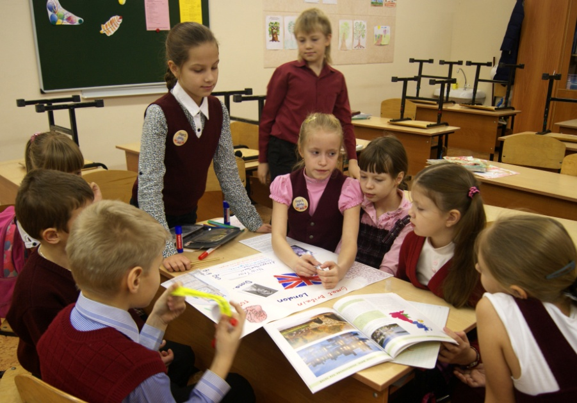
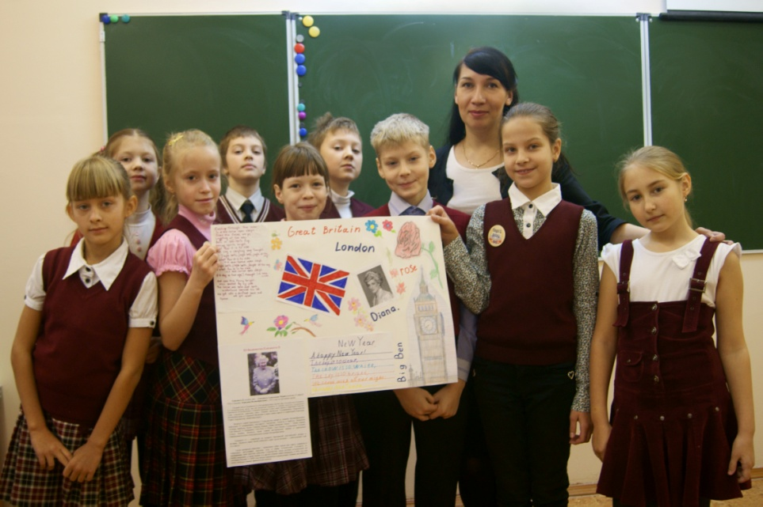
Создание стенгазеты
«Загадочная Великобритания»

Slide 10
Прогнозируемые результаты
Обучающийся получит возможность:
Расширять кругозор знаний;
Уметь представлять себя и интересоваться делами собеседника;
Принимать участие в конкурсах, олимпиадах по английскому языку.

Slide 11
Прогнозируемые результаты
Учитель получит возможность:
Повысить качество образования в преподаваемых классах;
Заниматься самообразованием;
Повышать профессиональное мастерство;
Проводить занимательно-профессиональные мероприятия с обучающимися

Slide 14
Что вы хотели бы узнать нового в изучении английского языка?

